Slide 1
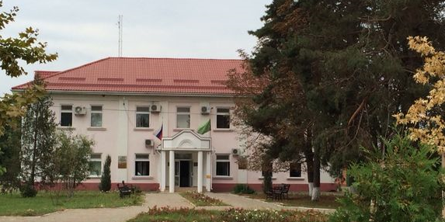
Бюджет для граждан
К решению о бюджете муниципального образования «Тахтамукайский район» на 2015 год и плановый период 2016 и 2017 годов

Slide 2
«Бюджет для граждан» познакомит вас с положениями основного финансового документа муниципального образования «Тахтамукайский район» - районного бюджета, а именно: районного бюджета на три года: 2015 год и 2016-2017гг. Представленная информация предназначена для широкого круга пользователей и будет интересна и полезна всем категориям населения, так как районный бюджет затрагивает интересы каждого жителя Тахтамукайского района. Мы постарались в доступной и понятной форме для граждан, показать основные показатели районного бюджета. «Бюджет для граждан» нацелен на получение обратной связи от граждан, которым интересны современные проблемы муниципальных финансов в муниципальном образовании «Тахтамукайский район» Основные приоритеты бюджетной и налоговой политики МО «Тахтамукайский район» на 2015-2017гг. *обеспечение сбалансированности бюджетной системы в МО «Тахтамукайский район» * сохранение социальной направленности и обеспечение в полном объеме социальных обязательств *увеличение бюджетных доходов на основе экономического роста и развития налогового потенциала, повышения собираемости налогов *осуществление перехода к программному бюджету *реализация задач, поставленных в Указах Президента Российской Федерации от 7 мая 2012 года *обеспечение условий для развития субъектов малого и среднего предпринимательства на территории муниципального образования «Тахтамукайский район»

Slide 3
ОСНОВНЫЕ ЭТАПЫ ПОДГОТОВКИ РАЙОННОГО БЮДЖЕТА 1.Бюджетное послание Президента РФ 2.Составление прогноза социально-экономического развития района 3.Разработка муниципальных и ведомственных целевых программ 4.Оценка и прогноз поступления доходов 5.Составление реестра бюджетных обязательств 6.Составление проекта бюджета 7.Публичное обсуждение 8. Рассмотрение и утверждение бюджета Советом народных депутатов муниципального образования «Тахтамукайский район»

Slide 4
Доходы (т.р.) 812 931,0 800 557,0 825 838,0 Расходы (т.р.) 848 487,0 837 486,0 866842,0 Дефицит (т.р.) 35 556,0 36 929,0 41 004,0 Справочно: для сопоставимости показателей данные приведены на начало финансового года
Основные параметры бюджета муниципального образования «Тахтамукайский район»

Slide 6
Из каких поступлений формируется доходная часть бюджета муниципального образования «Тахтамукайский район»
Доходы бюджета – поступающие в бюджет денежные средства
Налоговые и неналоговые доходы
Налоговые доходы – доходы от предусмотренных законодательством РФ федеральных налогов и сборов, в том числе от налогов, предусмотренных специальными налоговыми режимами, и законодательством РА
Неналоговые доходы –платежи, которые включают в себя возмездные операции от прямого предоставления государством в пользование имущества и природных ресурсов, от различного вида услуг, а также платежи в виде штрафов или иных санкций за нарушение законодательства
Безвозмездные поступления
Поступающие в бюджет денежные средства на безвозвратной и безвозмездной основе из федерального бюджета (межбюджетные трансферты в виде дотаций, субсидий, субвенций), а также перечисления от физических и юридических лиц

Slide 7
Структура доходов бюджета МО «Тахтамукайский район» (2013-2017 гг.)

Slide 8
Структура налоговых доходов бюджета МО «Тахтамукайский район» на 2015 год

Slide 9
Безвозмездные поступления из республиканского бюджета Все жители России являются гражданами своей страны и должны иметь равный доступ к услугам. Именно поэтому существует система межбюджетных отношений – это отношения между органами государственной власти РФ, органами государственной власти субъектов РФ и органами местного самоуправления, связанные и формированием и исполнением соответствующих бюджетов. В рамках этих отношений распределяются финансовые потоки, при которых субъекты с низкими доходами получают межбюджетную помощь от вышестоящих бюджетов. Структура безвозмездных поступлений из республиканского бюджета в бюджет МО «Тахтамукайский район» на 2015-2017 гг. (тыс.руб.)

Slide 10
Межбюджетные трансферты – средства, предоставляемые одним бюджетом бюджетной системы Российской федерации другому бюджетному бюджетной системы Российской Федерации. Межбюджетные трансферты из бюджета МО «Тахтамукайский район» в бюджеты поселений в 2015 году составят (тыс.руб.)

Slide 11
Основные направления расходов бюджета МО «Тахтамукайский район» на 2015 г.

Slide 12
Соотношение программных и непрограммных расходов бюджета МО «Тахтамукайский район» на 2015 г. (тыс.руб.)

Slide 13
Перечень муниципальных программ МО «Тахтамукайский район» на 2015 г.
№ | Наименование программы | Сумма
 | Физическая культура и спорт | 45947,0
1 | МП «Развитие массовой физической культуры и спорта среди населения» | 45947,0
 | Культура | 83594,0
2 | МП «Развитие культуры» | 83594,0
 | Национальная экономика | 3150,0
3 | МП «Развитие малого и среднего предпринимательства» | 1600,0
4 | МП «Градостроительное развитие и формирование земельных участков» | 1550,0
 | Общегосударственные расходы | 32965,0
5 | МП «Профилактика правонарушений» | 800,0
6 | МП «Основные мероприятия по противодействию проявлений терроризма и экстремизма на территории МО «Тахтамукайский район» | 1956,0
7 | МП «Комплексные меры противодействия злоупотреблению наркотиками и их незаконному обороту на территории Тахтамукайского района» | 150,0
8 | МП «Обеспечение безопасности дорожного движения в МО «Тахтамукайский район» | 100,0
9 | МП «Санитарное и экологическое благополучие МО «Тахтамукайский район» | 100,0
10 | МП «Профилактика безнадзорности и правонарушений среди несовершеннолетних» | 200,0

Slide 14
11 | МП «Энергосбережение и энергоэффективность на объектах социальной сферы» | 700,0
12 | МП «Гармонизация межнациональных отношений и развития национальных культур на территории МО «Тахтамукайский район» | 220,0
13 | МП «Обеспечение социально-значимых объектов жизнеобеспечения резервными источниками энергосбережения» | 1750,0
14 | МП «Управление муниципальными финансами и муниципальным долгом» | 26989,0
 | Образование | 538247,0
15 | МП «Молодежная политика в МО «Тахтамукайский район» | 500,0
16 | МП «Развитие образования» | 537747,0
 | Жилищно-коммунальное хозяйство | 3671,0
17 | МП «Переселение граждан из аварийного жилищного фонда в МО «Тахтамукайский район» | 3671,0
 | Средства массовой информации | 11606,0
18 | МП «Поддержка и развитие печатного средства массовой информации МО «Тахтамукайский район» МБУ «Редакция газеты «Согласие» | 3154,0
19 | МП «Развитие телевидения на территории Тахтамукайский район» | 8452,0
 | ВСЕГО: | 719180,0

Slide 15
Перечень ведомственных целевых программ МО «Тахтамукайский район» на 2015 г.
№ | Наименование программы | Сумма
 | Физическая культура и спорт | 2300,0
1 | ВЦП «Развитие массовой физической культуры и спорта среди населения» | 2300,0
 | Культура | 3000,0
2 | ВЦП «Развитие культуры» | 3000,0
 | Национальная экономика | 1250,0
3 | ВЦП «Регулирование земельно-имущественных отношений» | 1250,0
 | Общегосударственные расходы | 3005,0
4 | ВЦП «О противодействии коррупции» | 2005,0
5 | ВЦП «Организация временного трудоустройства несовершеннолетних » граждан от 14 до 18 лет в свободное от учебы время» | 500,0

Slide 16
 | Образование | 4000,0
6 | ВЦП «Модернизация дошкольного образования»» | 1000,0
7 | ВЦП «Безопасность образовательного учреждения» | 700,0
8 | ВЦП «Совершенствование материально-технической базы муниципальных бюджетных образовательных учреждений» | 2300,0
 | ВСЕГО: | 13555,0

Slide 17
Социальные расходы Бюджет МО «Тахтамукайский район» имеет социальную направленность. 85,2% расходов бюджета – расходы на социальную сферу. Социальные расходы в расчете на одного жителя – 9 800 рублей Расходы на одного обучающегося в школах – 51 994 рубля Расходы на одного ребенка в детских дошкольных учреждениях – 58 504 рубля
Физическая культура и спорт 0,3 %
Средства массовой информации 1,4%
Социальная политика 4,5%
Культура 6,3%
Образование 72,8%

Slide 18
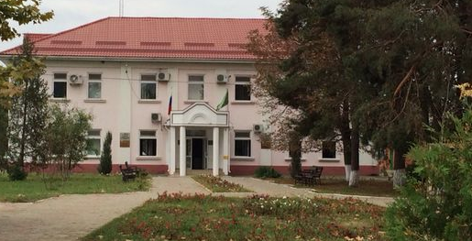
Брошюра подготовлена: Финансовое управление Администрации муниципального образования «Тахтамукайский район» Контактные данные: адрес: а.Тахтамукай, ул.Ленина, 60 тел. (факс) 96-3-18 Эл.адрес: finuprta@mail.ru

